Slide 1

Projet Python
BRONNER-BERENGER Mathis
1

Slide 2
Sommaire
Introduction et presentation des parties I / II / III
Retour sur le développement de la partie IV
Conclusion et ouverture
2

Slide 3
Introduction
Construire une interface graphique pour modéliser l’évolution des coefficients d’atténuations massique pour des photons qui traversent différents milieux
Segmentation en plusieurs étapes pour coder les différentes parties
Grande part de liberté pour la dernière étape
3

Slide 4
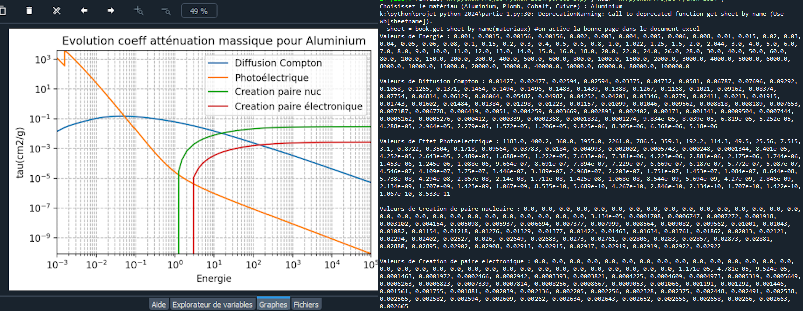
Partie I
Construction de la base de données
Plot et vérification
Attention au format de la base de données
4

Slide 5
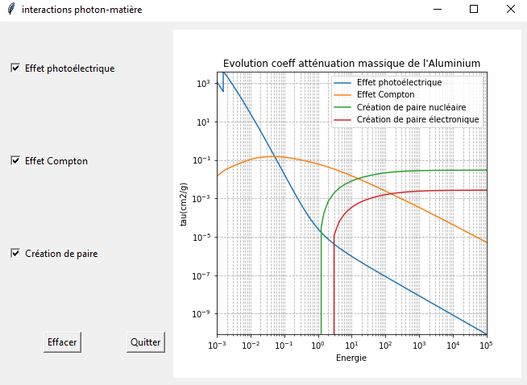
Partie II
Implementer l’étape 1 dans une fenêtre tkinter
Test des variables de contrôle pour afficher plusieurs courbes
5

Slide 6
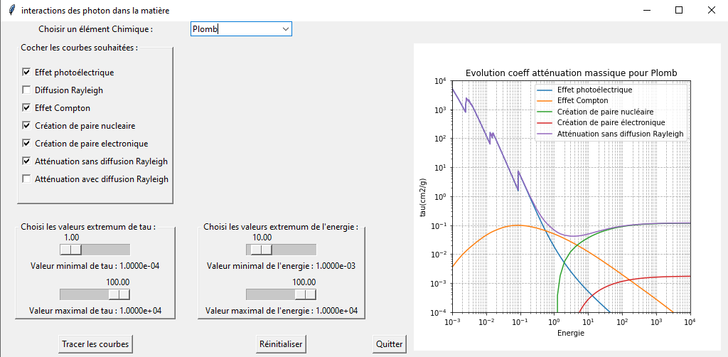
Partie III
Amélioration de l’étape précédente | Plus de matériaux | Plus d’interactions
Curseur un peu délicat | titre des frames
6

Slide 7
Partie IV
Logique de développement
Définir les fonctions à ajouter | mettre en place l’interface
Développement des fonctions désirées
Suivi du projet, commentaires, commit GitHub, Rapport
7

Slide 8
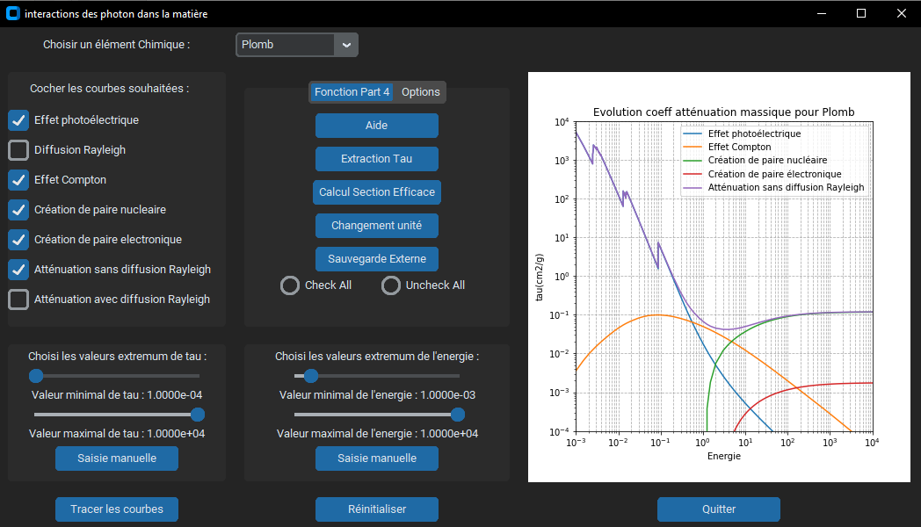
Partie IV
Explication des fonctions principales
8

Slide 9
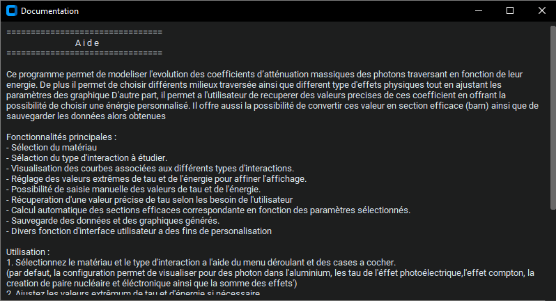
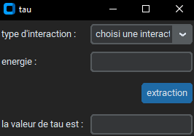
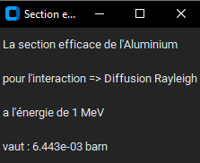
Partie IV
Explication des fonctions principales
9

Slide 10
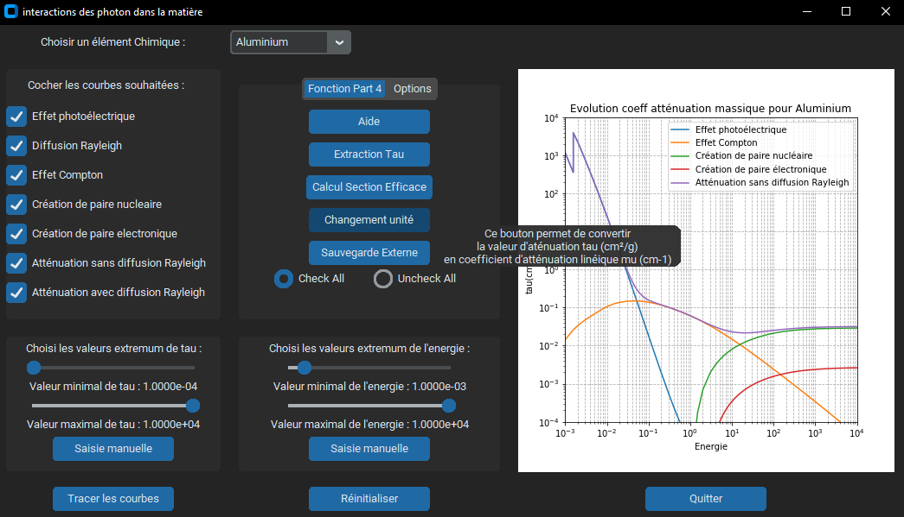
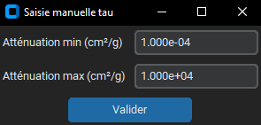
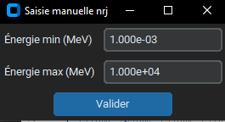
Partie IV
Explication des fonctions principales
10

Slide 11
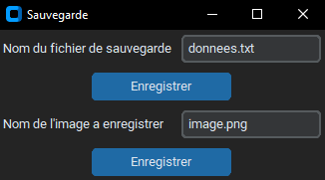
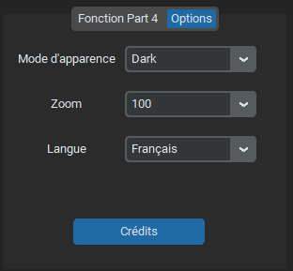
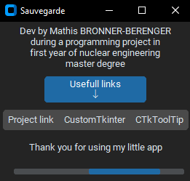
Partie IV
Explication des fonctions principales
11

Slide 12
Conclusion
Expérience retirée
Première expérience tkinter
Utilisation de nouvelles bibliothèques (CTk, webbrowser) et de nouveaux concept python (fonction lambda)
Travail collaboratif (même si travail seul)
Manipulation GitHub et suivi de projet
12

Slide 13
Conclusion
Ouverture
Amélioration de fonctions : Changement langue, plus de matériaux, unité de tau
Pyinstaller pour créer un fichier .exe
Inno Setup pour créer un setup file
13

